Slide 1
Dandelion
スーパーバイザ: Nguyễn Văn Sang
Supervisor
リーダー: Hoàng Nghĩa Đức– SE02882
Leader
メンバー: Dương Thanh Hải– SE02856
Member Nguyễn Minh Hoàng – SE02819
Lê Minh Thúy – SE02881
Trần Mạnh Hiếu – SE02778
Phan Tiến Lực – SE02923

Slide 2
コンテンツの概要 – Outline of Content
1. 導入 – Introduction
2. プロジェクト管理 – Project Management
3. ソフトウェア要求仕様 – Software Requirement Specification
4. ソフトウェア設計説明書 – Software Design Description
5. 品質管理 – Quality Control
6. プロジェクト結果 – Project Result
7. デモ – Demo
8. 質問と回答 – Q & A

Slide 3
1.導入 - Introduction
Report1: DDL_Introduction_v1.0_EN.docx
1.1 現在状況 - Current Situation
1.2 在のウェブサイト - Existing Websites
1.3 アイデア - Idea
1.4 提案 - Proposal

Slide 4
2.プロジェクト管理 - Project Management – Report1: DDL_ProjectPlan_v1.0_EN.docx
2.1 ソフトウェ アプロセス モデル - Software Process Model (Requirement, design, coding, testing, deployment, …)
2.2 プロジェクト組織 - Project Organization (Sơ đồ phân nhóm đồ án: PM, test, develop,…)
2.3 プロジェクト計画 - Project Schedule (Ảnh schedule của dự án)
2.4 目標 と 成果物 - Objectives & deliverables (Table Deliverables milestone)
2.5ツールと インフラストラクチャ - Tools & Infrastructure (tools for project management: tortoiseGit, word, excel, powerpoint, project; tool develop: visual studio, subline, chrome, firefox,…)
2.6リスク管理 - Risks management
2.7 コンフィグレーション管理 - Configuration management (Cấu trúc thư mục Git + cách đặt tên file + sơ đồ luồng commit, fix bug)
2.8 コミュニケーション管理 - Communication management (các giao tiếp: thời gian, địa điểm làm việc + giờ họp + cách giao tiếp)

Slide 5
3. ソフトウェア要求仕様 Software Requirement Specification – Report2: DDL_Software Requirements Specifications_v1.3_EN
3.1 ビジネスプロセ - Business Process (sơ đồ screen flow)
3.2 システムのユーザ - System Users (Có 2 nhân tố: User, Adminstrator)
3.3 機能要求 - Functional Requirements (Usecase diagram)
3.4 非機能要求 - Non-Functional Requirements (User Interfaces + Software requirements(chorme, firefox)

Slide 6
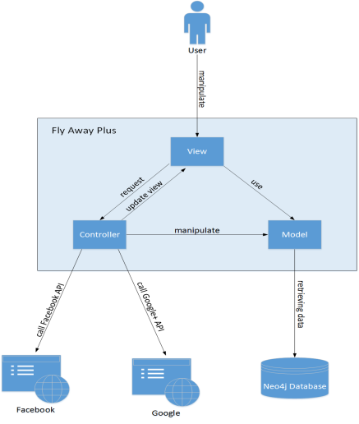
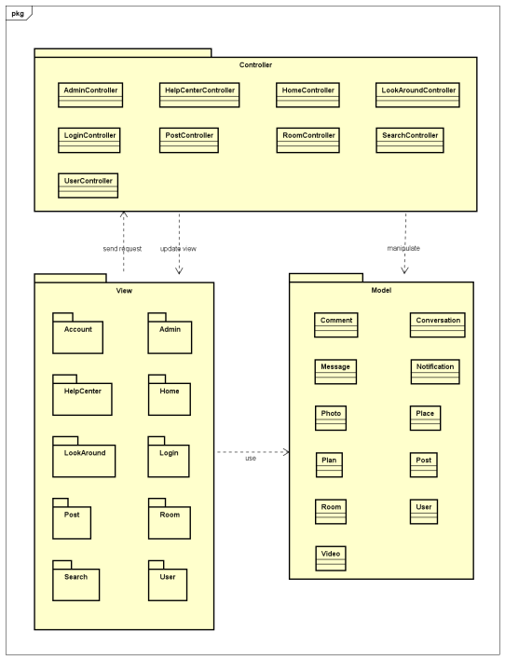
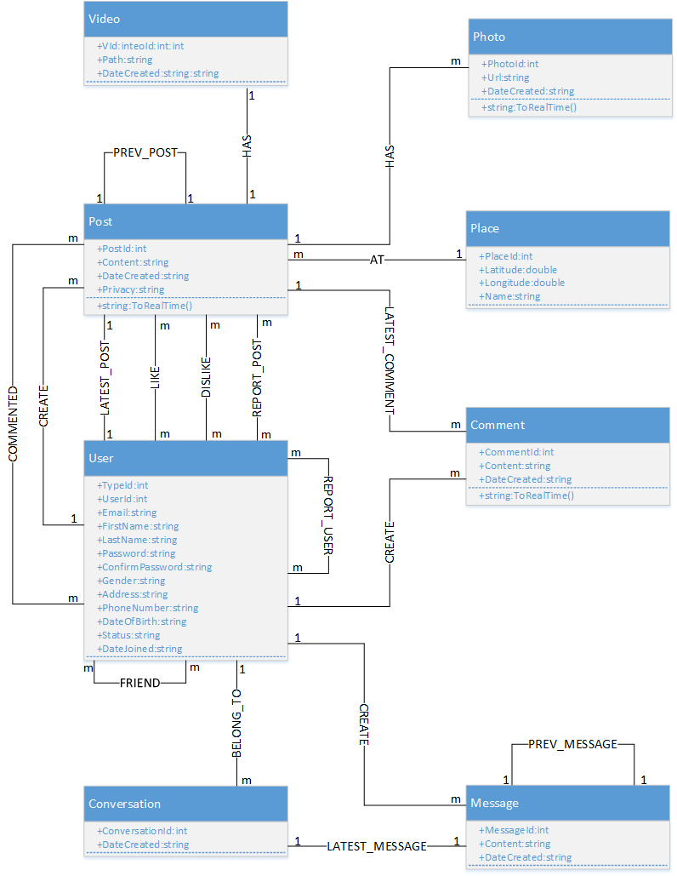
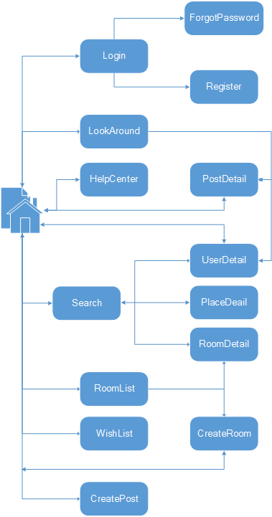
4. ソフトウェア設計記述 Software Design Description – Report2: DDL_Class Design_v1.0_EN, DDL_Architecture Design_v1.0_EN, DDL_Data Design_v1.0_EN
4.1 テクノロジー と 理由 - Technology & Reason (Công nghệ và lý do sử dụng nó: MVC.NET, Bootstrap, Azue, …)
4.2 アーキテクチャ表現 - Architecture Representation
4.3 パッケージ ビュー - Package View
4.4データベース設計 - Database Design
4.5 詳細設計 - Detail Design (Screen flow + Screen design + Class design + sequence diagẻam)
4.4
4.3
4.5
4.2

Slide 7
5. 品質管理 - Quality Control- Report3: DDL_Test Plan_v1.1_EN
5.1 レビュー
Review
5.1.3 設計
Design
5.1.4 コーディング
Code
5.2 テスティング Testing
5.2.1 テストプロセス
Test Process
5.2.2 テストレポート
Test Report
5.1.5 テスト
Test Document
5.1.1 プロジェクト計画Project Plan
5.1.2 要求仕様
SRS

Slide 8
6. プロジェクト結果 – Project Result: Report6
6.1 制限と期待 – Limitation & Expectation
6.2 学んだ教訓 - Lessons Learn

Slide 9
7. デモ - Demo

Slide 10
8. 質問と回答 - Q & A

